Slide 1
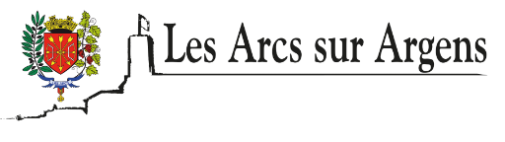
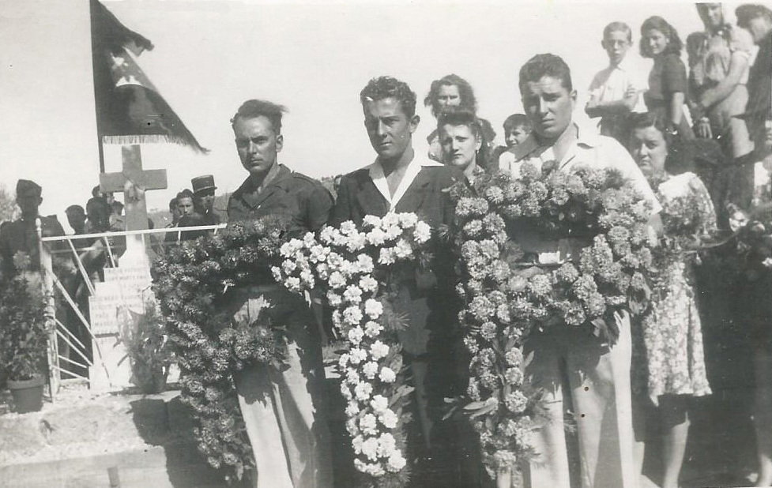
Les 13 Lorguais
En résumé,
Le 15 août 1944, à 14h, 21 résistants étaient partis de Lorgues pour aller récupérer des armes aux Nouradons, en passant par Les Pailles. Après avoir chargé leurs « gazogènes » ils apprenaient que le pont sur la Florieye avait été dynamité. Ils décidaient alors de passer par le centre-ville des Arcs et de redescendre vers les Quatre Chemins. Arrivés au niveau de la Villa Sole Mio, ils sont mitraillés par l’ennemi. Quatre réussissent à s’échapper, quatre autres sont blessés, treize décèdent.
Suite à des aménagements du quartier la stèle a été déplacée ici et chaque année, cet événement est commémoré.

Slide 2
Pour en savoir plus,
Les 13 Lorguais sont :
Elie Harquin, Jean Bersia, Maurice Deheneau, Gaston Denis, Roger Fréani, Victor Marcel, Eugene Marcone, Francois Mariani, Georges Paul, Jacques Passa, Louis Taxil, Emmanuel Verger et Joseph Viale.
Les blessés :
Pierre Borghèse, Dalmasso, Jean Garnéro, René Jassaud.
Les échappés :
Louis Marcel, Léon Martel, Pierre Maurel, Antoine Rocca.
René Jassaud raconte : Le 13 juillet, avec Henri Parlarrieu, nous sommes allés récupérer des armes parachutées sur Canjuers. En arrivant à Draguignan, nous n’en menions pas large car nous devions passer devant la Kommandantur qui se trouvait dans l’hôtel Bertin. Heureusement les allemands ne nous ont pas contrôlés. Nous avons caché les armes au pied des oliviers, chez « Dominique », à l’entrée des Nouradons, puis nous sommes rentrés à Lorgues ».
Le 14 août 1944, sur les ondes des postes de radio clandestins, les messages tant attendus arrivèrent: « Nancy a le torticolis », « le chasseur est affamé », « Gaby va se coucher dans l’herbe », « la burette coule», « le bourdonnement étourdit », « le kangourou a perdu sa poche ». Le premier et le dernier de ces messages annonçaient, pour le lendemain, le débarquement et l’arrivée massive de parachutistes. Tous les combattants de l’ombre, hommes et femmes du peuple, qui avaient jusque-là mené au péril de leur vie une guerre de coup de main, se mobilisaient pour accueillir et aider ces libérateurs, qui allaient arriver par mer ou par la voie des airs sur le sol de Provence. Par petits groupes, ils sortirent toutes les armes qui avaient été dissimulées dans des caches pendant des mois.

Slide 3
Pistolets, fusils, mitraillettes, mitrailleuses, avaient été apportés par les Italiens ralliés, ou réceptionnés lors des parachutages effectués par les forces alliées.
René Jassaud raconte « le 15 août, nous sommes partis de Lorgues avec deux « gazogènes » pour aller récupérer les armes que nous avions cachés aux Nouradons. Comme le pont sur la Florieye avait été dynamité, nous sommes venus en passant par le quartier des Pailles. Apres avoir tout chargé un de nos responsables avait décidé de passer par Les Arcs. Jusqu’aux Arcs tout s’est bien passé. Arrivés au centre du village, des gens nous ont dit « faites attention car en bas on ne sait pas trop ce qui se passe » Nous avons continué à descendre et sommes passés devant une mitrailleuse tenue par des résistants Arcois qui nous ont redit « faites attention à hauteur de la rue des Piétons » Sur le pont de la gare nous avons rencontré un individu porteur d’une brassard FFI qui nous a précisé que jusqu’aux quatre chemins, et en direction de Lorgues, tout était tranquille.
Nous sommes descendus en confiance. Quand nous sommes arrivés au niveau de la villa Sole Mio nous sommes tombés sur les allemands qui nous ont arrosés avec une mitrailleuse qui se trouvait dans le carré de vigne au nord de la villa. Une balle m’a touché à la tête. Je suis tombé sur la route ou les Allemands m’ont laissé pour mort. A la nuit tombée j’ai réussi à ramper dans un ruisseau d’arrosage. Dans ma fuite j’ai rencontré deux collègues : Pierre Borghèse qui avait été touché aux fesses et Pierrot Maurel qui lui n’avait rien. Nous avons su plus tard que Dalmasso a été recueilli par les Américains qui partaient vers l’Italie, je ne sais plus comment les quatre autres ont fait pour rejoindre Lorgues, mais on nous a dit que tous les autres collègues avaient été tués. »

Slide 4
Jeanine Victor, alors enfant, habitait la villa : « je me souviens que peu de temps avant la fusillade nous avons entendu des bruits de bottes dans l’escalier intérieur. Puis des coups ont été frappés à la porte. Comme nous l’avions fermée à clef, un coup de feu a été tiré dans la serrure. La balle a traversé une cloison et ricoché dans le couloir où nous étions allongés. Heureusement la serrure a résisté et ils sont partis. Je pense que les allemands voulaient se poster aux fenêtres pour dominer la route. Puis la fusillade éclata, nous sommes restés allongés dans le couloir. Je ne sais plus combien de temps après nous sommes sortis et je me souviens avoir vu une femme en noir descendre du pont de la gare avec un drapeau blanc à la main. Elle venait voir ce qui s’était passé. Je ne sais pas qui c’était mais elle était courageuse. Puis les allemands sont partis. Les corps sont restés sur la route en plein soleil, couverts de mouches avant que des gens viennent les récupérer. Là, je revois ma mère avec un arrosoir effaçant les traces de sang sur la route ».
Après l’annonce du mitraillage de la camionnette des Lorguais, Francis Degraeve décide de se rendre sur les lieux du massacre accompagné de Boutelba Boucherit, berger et d’un jeune étranger.
« Arrivés sur le pont de la gare, où un canon américain est en train de brûler, nous préférons passer par la cave coopérative. Ayant traversé les voies ferrées j’avance, seul, en direction du Bois-des-Comtes. Après avoir marché pendant quelques centaines de mètres, j’approche d’une tranchée où quatre soldats allemands sont cachés et veulent se rendre. Comme je parle leur langue, je leur demande de rester là puis m’adressant à des compagnons (c’est une ruse pour leur faire croire que nous sommes plusieurs) de les surveiller à distance.

Slide 5
Arrivant au Château Saint Pierre, la femme du fermier, un enfant dans les bras, est sur le pas de la porte. Je lui demande où sont les blessés. Elle va pour répondre quand son mari la refoule à l’intérieur et dit : cette question ne la concerne pas puis m’indique la direction de la villa Sole mio. En allant vers celle-ci, je trouve trois cadavres et deux jeunes non blessés qui avaient fait les morts. Je me dirige ensuite vers le Pont d’Argens où je suis arrêté par les Allemands. »
De son côté le fermier a conduit les quatre Allemands qui voulaient se rendre au Café Trompette (l’actuel Café de la Tour), où se trouve l’état-major américain dont M. Léal, le propriétaire du cinéma, fait fonction d’interprète.
« Le 17 août, raconte Jean Bima, le docteur Jean Compte me demande de l’accompagner. Il me tend un brassard blanc que je mets autour de mon avant-bras, comme lui. Nous passons par le canal des Moulins. De là, direction la voie ferrée puis les prés situés autour du Bois des Comtes. Il n’y avait aucun survivant sur le site. Et, déjà, une odeur pestilentielle se dégageait du site. »
C’est Mme Hélène Inaudi épouse Gouaty, jeune institutrice à Lorgues mais domiciliée aux Arcs qui a la redoutable mission d’identifier les corps des Lorguais lâchement abattus par les Allemands en déroute. Certains sont intacts, d’autres ont été déchiquetés par les très nombreux impacts des balles de mitrailleuse.

Slide 6
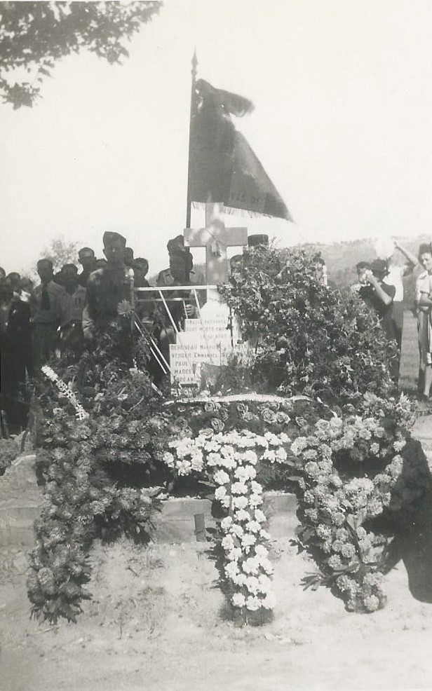
Pierrot Pagès, avec la fougue de ses 18 ans, voulait accompagner les jeunes Lorguais dans leur traversée des Arcs. C’est sa grand-mère qui l’en a empêché en l’enfermant à double tour dans la cave. Ce qui lui sauva la vie.
Ces textes sont extraits de l’ouvrage « Les Arcs sous l’Occupation », ouvrage collectif paru en 2017 et rédigé par Franck Dugas, Georges Yevadian, Jean-Claude Sappa, Nathalie Nencioni et Nathalie Gonzales.
L’illustration de la plaque fait partie de la collection de l’association des combattants et victimes de guerre

Slide 7
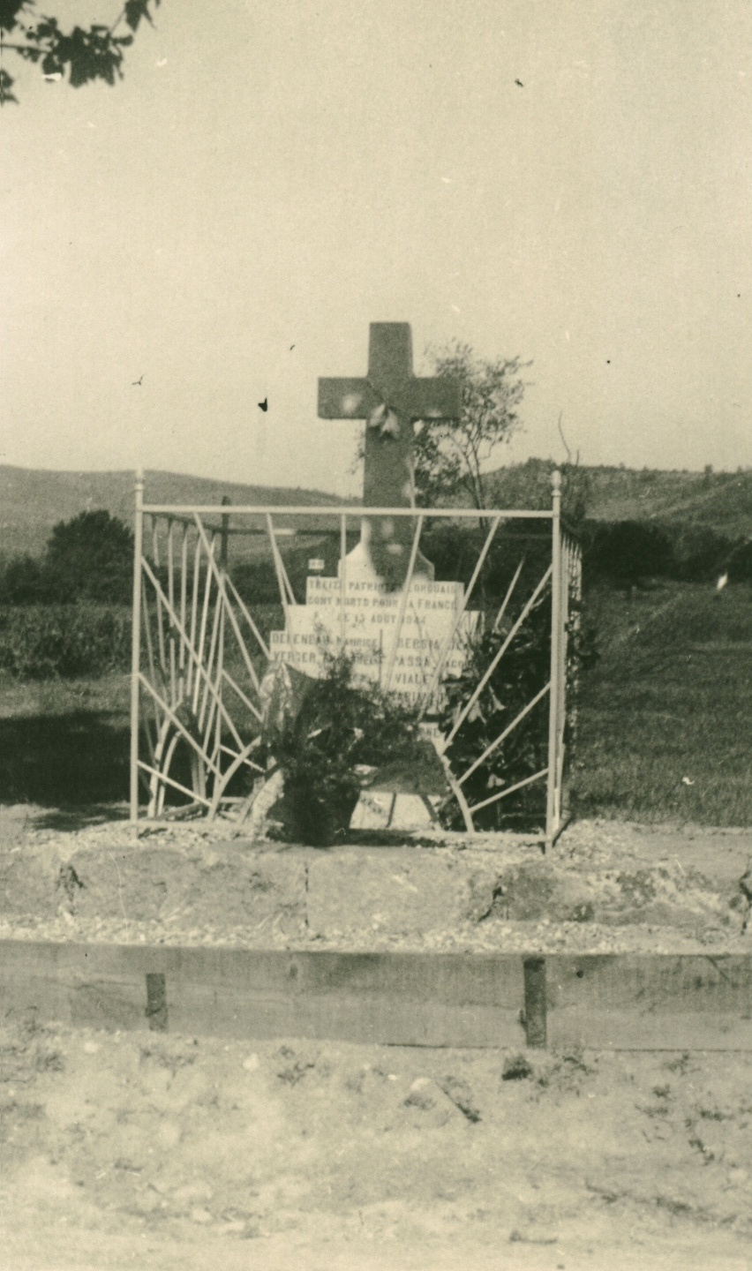
Stèle pour les 13 Lorguais

